Slide 1
Thème 3 :
Français et Françaises dans une République repensée.
Chapitre 3 :
Femmes et hommes des années 1950 aux années 1980 : nouveaux enjeux sociaux et culturelles, réponses politiques.
Leçon 1 : Quels sont les changements concernant la place des femmes dans la société des années 1950 aux années 1980 ?
Fil conducteur : Simone VEIL (1927-2017), une femme aux parcours professionnel et politique qui l’ont transformée malgré elle en symbole d’une femme moderne.

Slide 2
I/ L’influence de la mère de Simone Veil : un exemple de l’évolution des mentalités sur deux générations.
« (…) La ville de Nice, en particulier connaissait un développement spectaculaire, dû en partie à l’afflux d’étrangers. [En 1924], mon père, convaincu que la fortune l’attendait là-bas, décida donc de mettre le cap au Sud. Maman ne vécut pas cette transhumance avec joie. A la demande de son époux, elle avait abandonné ses études de chimie qui la passionnaient pour se consacrer à sa maison et à ses enfants. Il lui fallait maintenant quitter Paris, ses amis, sa famille, les concerts qui lui plaisaient. Pourtant, elle ne rechigna pas. Elle possédait une solide abnégation personnelle (…). Impossible cependant qu’elle m’ait transmis son désir d’autonomie. A mes yeux comme aux siens, une femme qui en a la possibilité se doit de poursuivre des études et de travailler, même si son mari n’y est pas favorable. Il y va de sa liberté et de son indépendance. »
« (…) [En 1940] Décidément, c’étaient les vaches maigres. (…) Certes, mon père adorait ma mère (…). Cependant, l’homme à principes qu’il était avait toujours fait preuve d’une exigence de rigueur dans les dépenses du ménage. Dès avant-guerre, les douceurs que ma mère aimait nous offrir, certes légères, s’agissant d’un pain au chocolat, n’étaient pas comptabilisées. L’austérité venue, tout devint plus difficile et les quatre adolescents1 que nous étions alors en furent marqués. Nous sentions Maman trop dépendante de Papa, et nous n’aimions pas cela. Elle qui n’avait jamais travaillé, et donc jamais connu la moindre autonomie financière, avait à rendre des comptes détaillés. Nous étions sensibles aux mises en garde qu’elle multipliait à nos intentions. J’en ai conservé un souvenir ému, et une leçon inoubliable : « Il faut non seulement travailler, mais avoir un vrai métier. » Aussi lorsque beaucoup plus tard, mon mari s’est aventuré à me suggérer que l’éducation de nos enfants pourrait peut-être me dispenser de travailler, ai-je fermement écarté cette hypothèse. »
Extrait d’Une jeunesse au temps de la Shoah, lui-même extrait d’Une vie de Simone Veil, Livre de Poche, 2010.
1. Elle avait deux sœurs, Denise et Milou ainsi qu’un frère Jean.

Slide 3
Répondre aux questions à l’aide du texte de la partie I :
1. Quelle était l’opinion de la mère de Simone Veil au sujet du travail des femmes ?
2. Pourtant, qu’a dû faire sa mère à la demande de son mari, après 1924 ?
3. Selon Simone VEIL, quel détail de leur vie quotidienne durant la guerre prouvait la dépendance de leur mère envers leur père ?
4. Quelle est l’opinion de Simone VEIL au sujet du travail des femmes ? Relevez la phrase qui prouve sa détermination.
5. Quel est l’âge de Simone Veil en 1940 quand elle se forge son opinion ?

Slide 4
Quelle était l’opinion de la mère de Simone Veil au sujet du travail des femmes ?
« Il faut non seulement travailler, mais avoir un vrai métier. » A mes yeux comme aux siens, une femme qui en a la possibilité se doit de poursuivre des études et de travailler, même si son mari n’y est pas favorable. Il y va de sa liberté et de son indépendance.
2) Pourtant, qu’a dû faire sa mère à la demande de son mari, après 1924 ?
« À la demande de son époux, elle avait abandonné ses études de chimie qui la passionnaient pour se consacrer à sa maison et à ses enfants. Il lui fallait maintenant quitter Paris, ses amis, sa famille, les concerts qui lui plaisaient ».
3) Selon Simone VEIL, quel détail de leur vie quotidienne durant la guerre prouvait la dépendance de leur mère envers leur père ?
« Nous sentions Maman trop dépendante de Papa, et nous n’aimions pas cela. Elle qui n’avait jamais travaillé, et donc jamais connu la moindre autonomie financière, avait à rendre des comptes détaillés. »
4) Quelle est l’opinion de Simone VEIL au sujet du travail des femmes ? Relevez la phrase qui prouve sa détermination.
Elle est favorable au travail des femmes et plus encore son épanouissement dans un métier qui permet également son indépendance (autonomie financière). « Aussi lorsque beaucoup plus tard, mon mari s’est aventuré à me suggérer que l’éducation de nos enfants pourrait peut-être me dispenser de )
5) Quelle est l’âge de Simone Veil en 1940 quand elle se forge son opinion ?
Elle a alors 13 ans car elle est née en 1927.

Slide 5
II/ Son parcours professionnel : un exemple de la difficulté d’intégrer un métier lorsque l’on était une fille après la Seconde Guerre mondiale
« A mon retour des camps, j’avais appris que j’avais été reçue aux épreuves du baccalauréat passées la veille de mon arrestation, en mars 1944. (…) qu’allions-nous faire, entreprendre des études ou essayer tout de suite de gagner notre vie ? Nous avions vu notre mère si blessée de ne pouvoir terminer ses études et de dépendre financièrement de son mari, que nous ne voulions pas connaître le même sort. (…) Nous avons donc réussi à obtenir des bourses, et nous nous sommes lancées. Depuis toujours, j’avais un objectif en tête : étudier le droit pour devenir avocat. (…) Je me suis donc inscrite à la faculté de droit. Et comme j’entendais parler autour de moi, du tout nouvel Institut d’études politiques, je suis allée voir comment les choses se présentaient. (…) On m’a annoncé que le concours d’entrée, qui du reste n’était imposé qu’aux filles, avaient déjà eu lieu, mais compte tenu de ma situation, j’ai été admises dans une conférence regroupant les étudiants qui avaient connu des problèmes pendant la guerre (…) certains me regardaient comme un OVNI : non seulement j’avais connu la déportation, mais en plus … j’étais une fille ! » (…)
En 1953, Antoine préparait son concours de l’ENA, tandis que je continuais moi-même vaguement à passer des examens de droit, sans d’ailleurs y consacrer beaucoup de temps : je devais m’occuper de mes deux enfants et d’une maison. (…) Au fond de moi, je savais que ce genre de vie n’aurait qu’un temps ; dès que mon mari en aurait fini avec ses études, j’entrerais dans la vie professionnelle. En attendant, je survolais mes cours de droit. (…) Le moment était venu d’annoncer à mon mari : « Je vais m’inscrire au barreau. » « Il n’en est pas question » a-t-il répondu, à ma vive surprise. Je ne me suis pas laissé faire. « Comment ? Il a toujours été entendu que j’attendrais que tu sois sur les rails et qu’alors je travaillerais. Maintenant tu as obtenu ce que tu voulais, tu es à l’ENA, tout va bien pour toi. Rien ne s’oppose donc à ce que je travaille. » (…) Comme jadis mon propre père avec Maman, je découvrais que mon mari était gêné de me voir entrer dans la vie professionnelle. En outre, (…) il ne tenait pas les gens du barreau en grande estime. « On ne fréquente pas des avocats. Leur métier n’est pas fait pour les femmes. » (…) Par chance, il avait rencontré un haut magistrat qui lui avait affirmé : « les femmes ont désormais leur place au sein de la magistrature. Simone devrait y réfléchir. » Et, en effet, depuis 1946, les femmes étaient admises à s’inscrire au concours de la magistrature. Les concours de la fonction publique n’étaient alors pas tous ouverts aux femmes. (…) Il me fallait suivre un stage de deux années et préparer les épreuves du concours, tout en élevant nos trois enfants et en m’occupant de la maison. (…) En mai 1954, j’ai enfin pu m’inscrire au parquet général comme attachée stagiaire. (….) Le secrétaire général du parquet de Paris et son adjoint qui m’ont reçue, n’en revenaient pas : « Mais vous êtes mariée ! Vous avez trois enfants, dont un nourrisson ! Et en plus votre mari va sortir de l’ENA ! Pourquoi voulez-vous travailler ? » ( …)
J’avais 27 ans, des diplômes, un mari, trois enfants, un travail. J’étais enfin entrée dans la vie. »
Extraits d’Une jeunesse au temps de la Shoah, lui-même extrait d’Une vie de Simone Veil, Livre de Poche, 2010.

Slide 6
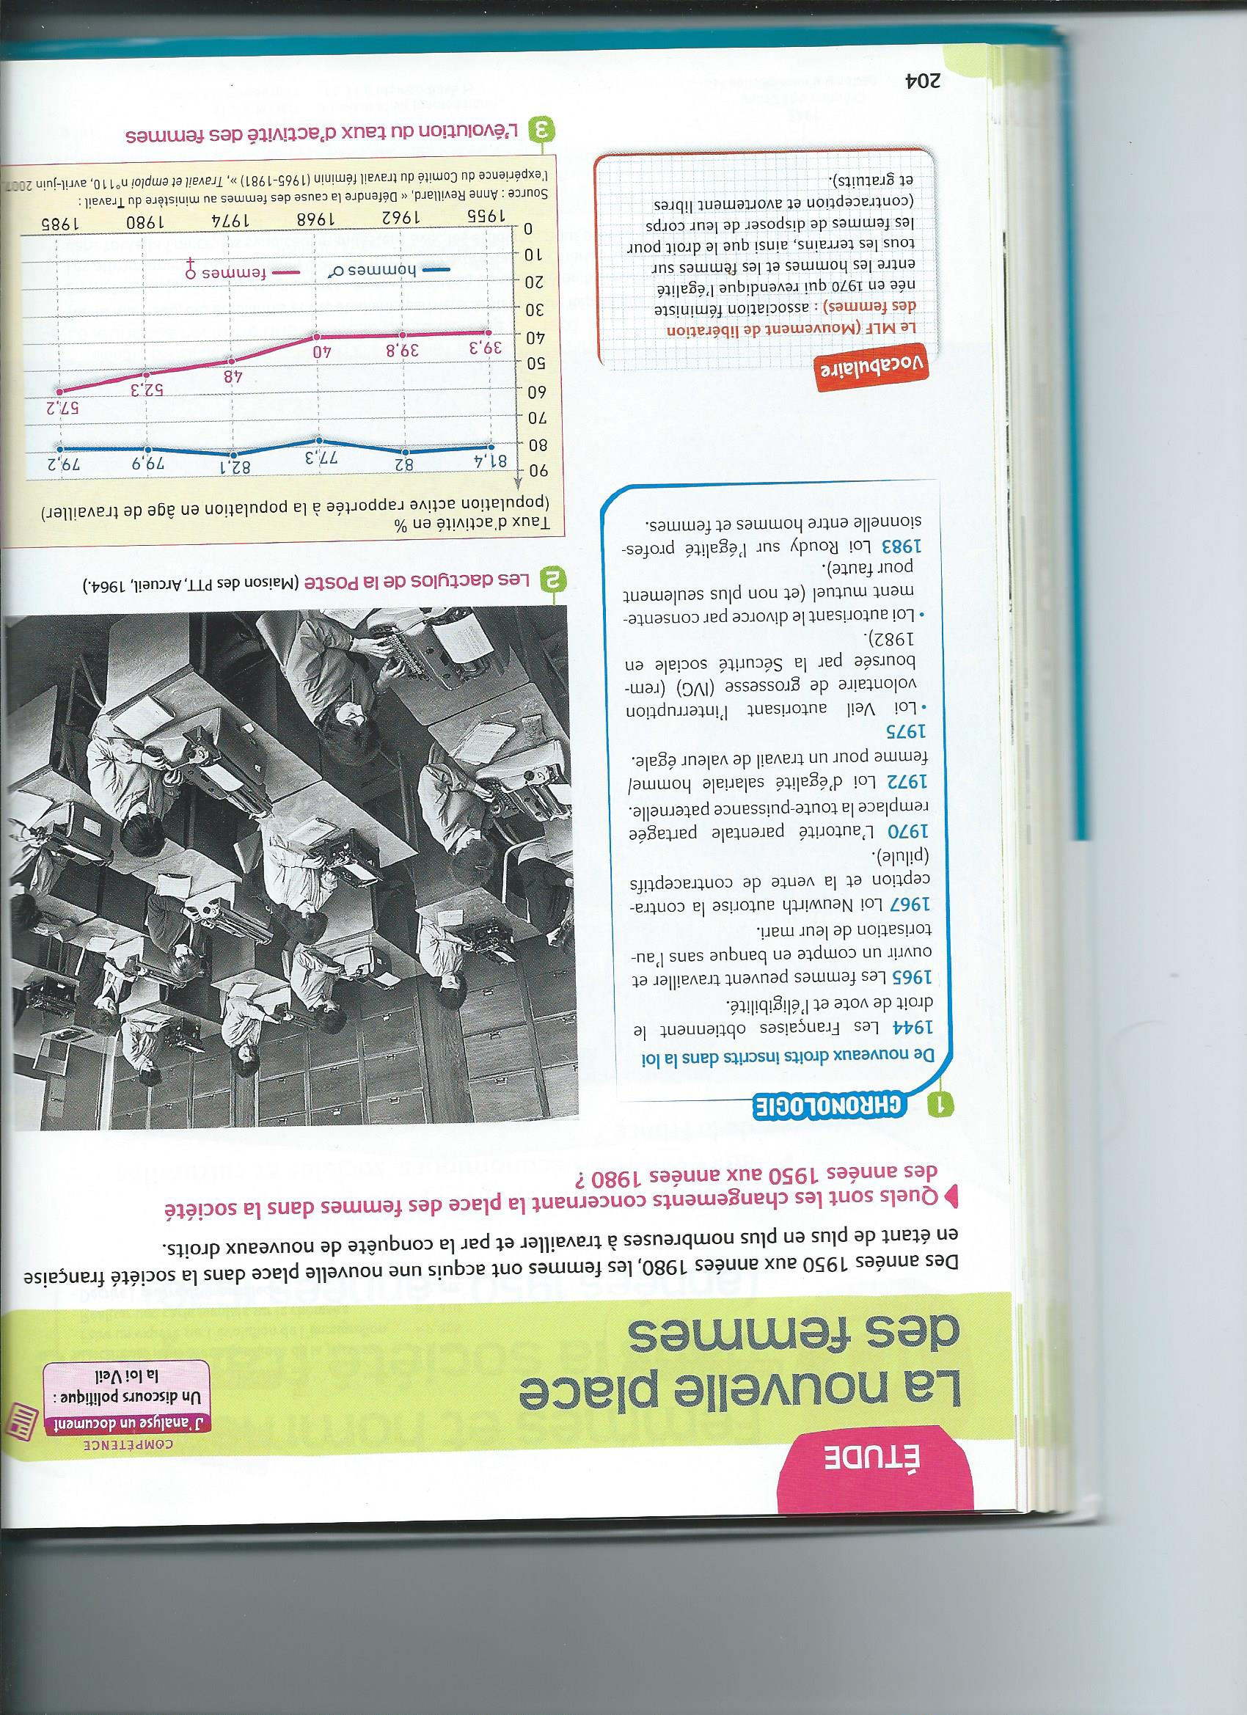
Documents 1, 2 et 3 p 204. Histoire géographie-EMC, Collection Martin Ivernel, Benjamin Villemagne, Jean Hubac, Cycle 4, 3è, HATIER, 2016.
ISBN 978-2-401-02017-7.

Slide 7
Répondre aux questions suivantes à l’aide du texte de la partie II.
1. Soulignez en vert les six étapes de la formation professionnelle de Simone VEIL.
2. Relevez deux phrases qui montrent qu’en 1946 une évolution a lieu en France pour les femmes, mais qu’elle est encore restreinte.
3. Soulignez en bleu dans le texte toutes les phrases qui montrent que l’acceptation du travail des femmes est réelle pour certains mais difficile à admettre encore pour d’autres.
4. Relevez un élément dans chacun des documents 1, 2 et 3 p 204 pour prouver que la situation de Simone Veil illustre une évolution de la place des femmes dans la société en France entre les années 1945 et 1975. (Cette réponse constituera la trace écrite de la partie de la leçon).

Slide 8
2) Relevez deux phrases qui montrent qu’en 1946, une évolution a lieu en France pour les femmes, mais qu’elle est encore restreinte.
« Et, en effet, depuis 1946, les femmes étaient admises à s’inscrire au concours de la magistrature. Les concours de la fonction publique n’étaient alors pas tous ouverts aux femmes. (…) »
3) Relevez un élément dans chacun des documents 1, 2 et 3 p 204 pour prouver que la situation de Simone annonce une évolution de la place des femmes dans la société en France entre les années 1945 et 1975.
Dans le document 1, alors que Simone Veil a un travail dès 1954, avec l’autorisation de son mari. Les femmes peuvent faire travailler et ouvrir un compte en banque sans leur autorisation seulement à partir de 1965 : elles peuvent être alors indépendantes et sont libres de pouvoir travailler.
Dans le document 2, alors qu’en 1946, certains emplois de la fonction publique ne sont pas encore ouverts aux femmes, en 1964, on constate que les femmes sont nombreuses en poste de dactylos à La Poste. C’est l’affirmation du développement du travail salarié féminin durant les Trente Glorieuses entre 1945 et 1975 (période de croissance économique).
Dans le document 3, Alors qu’à l’époque de Simone Veil, seules 40% des femmes en âge de travailler occupaient un emploi, à partir de 1968, ce pourcentage ne cesse d’augmenter pour atteindre 57.2% en 1985.

Slide 10
III/ Une femme qui défend des progrès sociaux et non les idées d’un parti politique en particulier dans les années 1970.
Document 1 : le refus du communisme.
« Au fond, ma première expérience politique a bien été le refus du communisme. Ce refus ne procédait pas, (…) d’une tradition familiale. Mis à part mon père, l’ensemble de mon environnement se situait plutôt à gauche. (…) A mon retour du camp, et en dépit de l’amitié que j’avais pour Marie-Claude Vaillant-Couturier (1912-1996) résistante et militante communiste, épouse et veuve de Paul Vaillant-Couturier, l’un des fondateurs du PCF que j’avais connue à Bobrek¹, j’ai pris conscience du sectarisme stalinien des communistes. Il m’était insupportable ; il l’est demeuré. »
Source : Extrait d’Une jeunesse au temps de la Shoah, lui-même extrait d’Une vie de Simone Veil, Livre de Poche, 2010.
1. Bobrek : camp de concentration.

Slide 11
III/ Une femme qui défend des progrès sociaux et non les idées d’un parti politique
en particulier dans les années 1970.
Document 2 ci-dessous et documents 4 et 5 p 204 : La défense de convictions à travers la politique.
« Dans ses mémoires, Simone Veil mentionne une action politique de sa part dès 1971 au conseil d'administration de l'Office de radiodiffusion-télévision française (ORTF – où elle est la première femme à être nommée –). À ce poste, elle surprend en s'opposant notamment à la diffusion du documentaire sur l'Occupation, Le Chagrin et la Pitié, qu'elle juge injuste et partisan.
Évoluant dans un milieu proche du MRP¹, dont son mari est membre, elle est libérale et ouverte sur les questions de société. Elle s'enthousiasme pour Pierre Mendès France et vote plusieurs fois pour la SFIO. Elle regarde avec bienveillance Mai 68², affirmant : « Contrairement à d'autres, je n'estimais pas que les jeunes se trompaient : nous vivions bel et bien dans une époque figée». Lors de l'élection présidentielle de 1965, elle vote au premier tour pour Jean Lecanuet³ et à celle de 1969, pour Georges Pompidou. »
Source : https://fr.wikipedia.org/wiki/Simone_Veil#Carri.C3.A8re_judiciaire
1.MRP : Mouvement Républicain Populaire, démocrate chrétien, centriste.
2.Mai 1968 : Révolte de la jeunesse étudiante parisienne.
3.Jean Lecanuet : président des démocrates sociaux.

Slide 12
III/ Une femme qui défend des progrès sociaux et non les idées d’un parti politique
en particulier dans les années 1970.
Document 3 : les dates clefs des hautes fonctions occupées par Simone Veil.
Ministre de la santé (loi IVG : 1975) : 1974-1979.
Ministre de la santé, des affaires sociales et de la ville : 1993-1995.
Député européen : 17 juillet 1979-30 mars 1993.
Président de parlement européen : 17 juillet 1979- 18 janvier 1982.
Membre du conseil constitutionnel (1998-2007) et de l’Académie Française (élue depuis 2008).

Slide 13
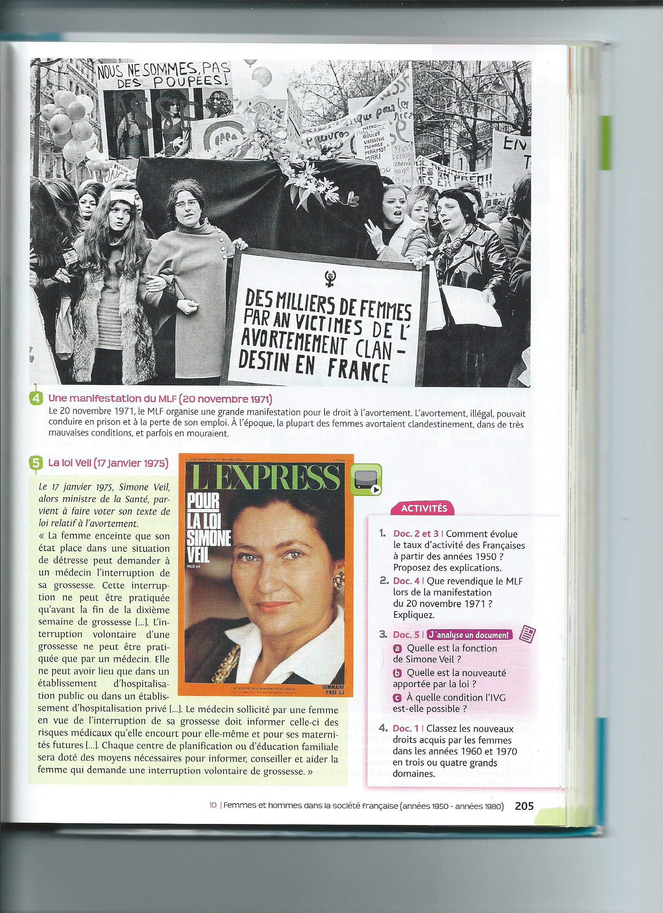
Document 4 p 205. Histoire géographie-EMC, Collection Martin Ivernel, Benjamin Villemagne, Jean Hubac, Cycle 4, 3è, HATIER, 2016.
ISBN 978-2-401-02017-7.

Slide 14
Document 5 p 205. Histoire géographie-EMC, Collection Martin Ivernel, Benjamin Villemagne, Jean Hubac, Cycle 4, 3ème, HATIER, 2016.
ISBN 978-2-401-02017-7.

Slide 15
Répondre aux questions à l’aide des textes de la partie III :
Soulignez en vert le passage montrant qu’elle n’est pas une femme ancrée dans un parti politique mais qui est davantage une femme ouverte aux progrès sociaux et qui affirme ses convictions.
Lire les documents 4 et 5 p 204 : Une manifestation du MLF et La Loi Veil (17 janvier 1975).
Que revendique le MLF lors de la manifestation du 20 novembre 1971 ? Expliquez pourquoi leur revendication est importante pour les femmes.
Quelle est la nouveauté apportée par la Loi Veil ? Quelle est alors la fonction politique de Simone Veil ?
A quelles conditions l’IVG est-elle possible ?
Les réponses 3 à 5 formeront la 2nde et dernière partie de la trace écrite de la leçon.
MLF (Mouvement de Libération des Femmes) : association féministe née en 1970 qui revendique l’égalité entre les hommes et les femmes sur tous les terrains, ainsi que le droit pour les femmes de disposer de leurs corps (contraception et avortement libres et gratuits).
Féministes : les personnes femmes et hommes qui luttent pour l’élargissement des droits des femmes.

Slide 16
3) Que revendique le MLF lors de la manifestation du 20 novembre 1971 ? Expliquez pourquoi leur revendication est importante pour les femmes.
Le MLF (Mouvement de Libération des Femmes) revendique le droit à l’avortement. L’avortement était illégal : il conduisait les femmes en prison, entraînait la perte de leurs emplois. Les avortements étant faits clandestinement, les femmes mouraient souvent de ses conséquences.
4) Quelle est la nouveauté apportée par la Loi Veil (17 janvier 1975) ? Quelle est alors la fonction politique de Simone Veil ?
Elle légalise l’avortement et développe les moyens d’information, de conseil dans les centres de planification ou d’éducation familiale. Simone Veil est ministre de la santé entre 1974 et 1979.
5) A quelle condition l’IVG est-elle possible ?
L’IVG ne peut se faire qu’avant la dixième semaine de grossesse, par un médecin, dans un établissement d’hospitalisation public ou privé. Le médecin doit informer les femmes concernées, des risques médicaux qu’elles encourent pour elles et leurs maternités futures.

